Slide 1
Лекція 7. Діаграма послідовності (sequence diagram)
План
1. Об'єкти
2. Повідомлення
3. Приклад побудови діаграми послідовності
4. Рекомендації для побудови діаграм послідовності

Slide 2
Рис.1. Різні графічні примітиви діаграми послідовності

Slide 3
Рис.2. Графічне зображення різних варіантів ліній життя і фокусів керування об'єктів

Slide 4
Рис.3. Графічне зображення актора, рекурсії і повідомлення рефлексії на діаграмі послідовності

Slide 5
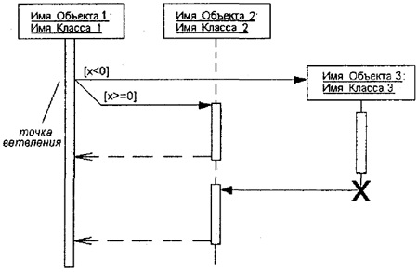
Рис.4. Графічне зображення різних видів повідомлень між об'єктами на діаграмі послідовності

Slide 6
Рис.5. Графічне зображення бінарного розгалуження потоку керування на діаграмі послідовності

Slide 7
Рис.6. Графічне зображення тернарного розгалуження потоку керування на діаграмі послідовності

Slide 8
Рис.7. Діаграма послідовності із стереотипними значеннями повідомлень
{час_прийому_повідомлення час_відправлення_повідомлення < 1 сік.}
{час_очікування_відповіді < 5 сік.}
{час_передачі_пакету < 10 сік.}
{об’єкт_1._час_надання_сигналу_тривоги > 30 сік.}

Slide 9
Рис.8. Початковий фрагмент діаграми послідовності для моделювання телефонної розмови

Slide 10
Рис.9. Доповнений фрагмент діаграми послідовності для моделювання телефонної розмови

Slide 11
Рис.10. Остаточний варіант діаграми послідовності для моделювання телефонної розмови

